Slide 1
Graduação em Análise de Sistemas
Tecnologia Web II

Slide 2
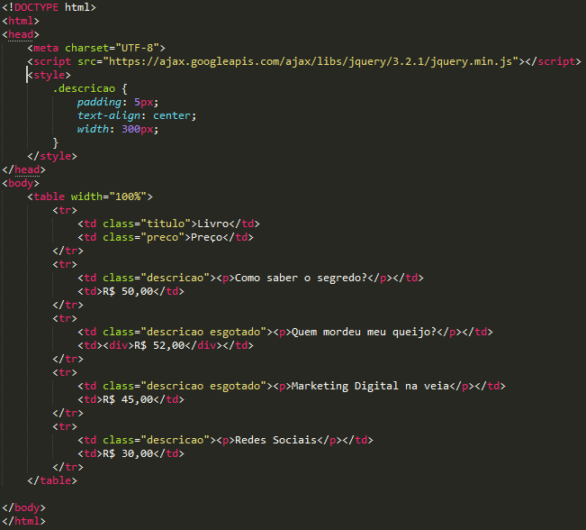
Selecionando elementos utilizando filtros – exemploseletor21.html

Slide 3

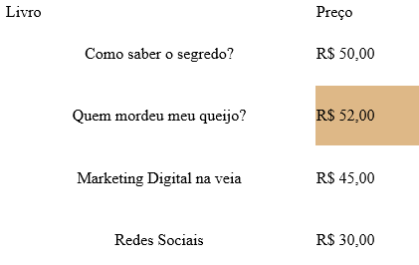
Selecionando elementos utilizando filtros – exemploseletor21.html

Slide 4
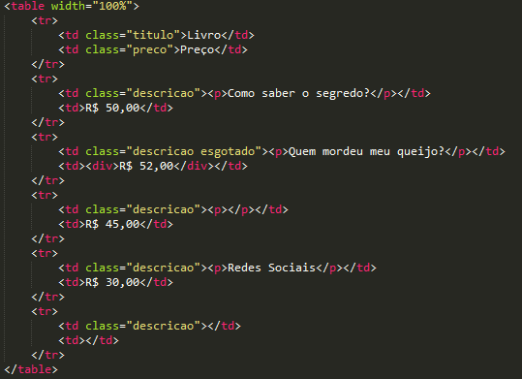

Selecionando elementos utilizando filtros – exemploseletor22.html
Está vazio, mas possui elemento
Está vazio e não possui nenhum elemento

Slide 5
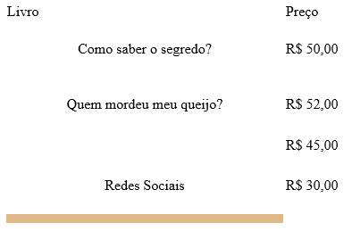
Selecionando elementos utilizando filtros – exemploseletor22.html
Está vazio, mas possui elemento
Está vazio e não possui nenhum elemento

Slide 6
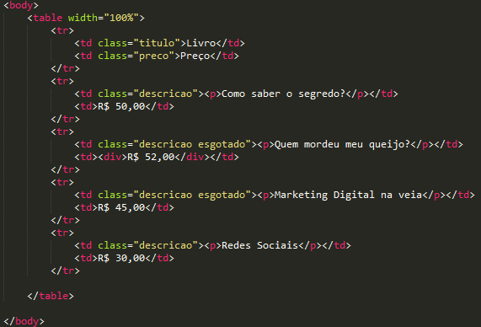

Selecionando elementos utilizando filtros – exemploseletor23.html

Slide 7
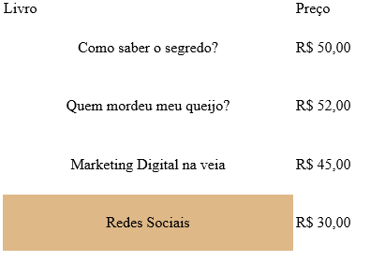
Selecionando elementos utilizando filtros – exemploseletor23.html

Slide 8
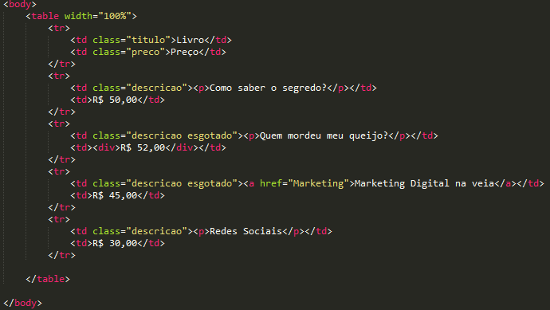

Selecionando elementos utilizando filtros – exemploseletor24.html

Slide 9
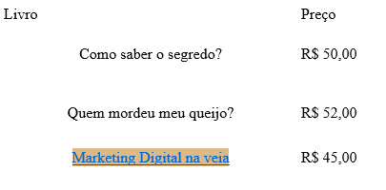
Selecionando elementos utilizando filtros – exemploseletor24.html

Slide 10



Selecionando elementos utilizando filtros – exemploseletor25.html

